Slide 1



ANALÍTICA DE NEGOCIOS
Árboles de Decisión
Modelos de Preaprobación (NIIF9)
Yeison Orozco-Zuluaga (MEng)
Analítica de Datos
yaorozcoz@eafit.edu.co
Escuela de Administración
www.eafit.edu.co
INSPIRA CREA TRANSFORMA

Slide 2
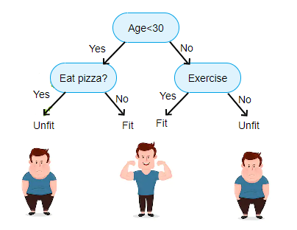

Árboles de Decisión
Clasificación con Árboles de Decisión
Contenido
Árboles de decisión
Árboles de decisión
Ejemplos de Árboles de decisión
Caso de estudio
Metodología
Implementación en Excel
Construcción de un árbol de decisión.
Referencias

Slide 3
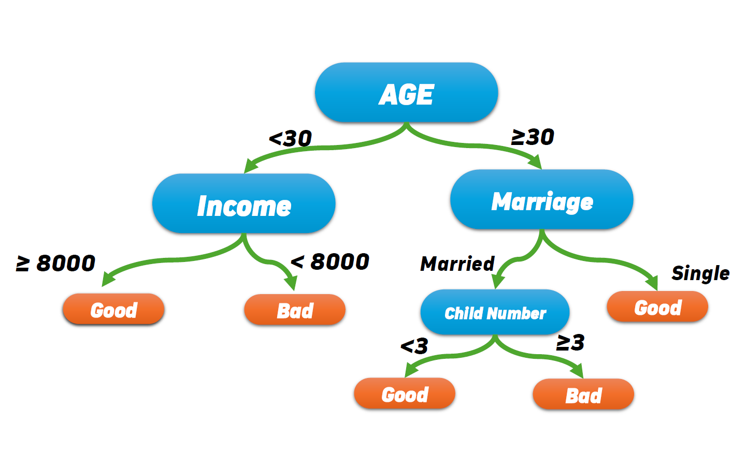
Árboles de Decisión
Clasificación con Árboles de Decisión
Contenido
Árboles de decisión
Árboles de decisión
Ejemplos de Árboles de decisión
Caso de estudio
Metodología
Implementación en Excel
Construcción de un árbol de decisión.
Referencias

Slide 4
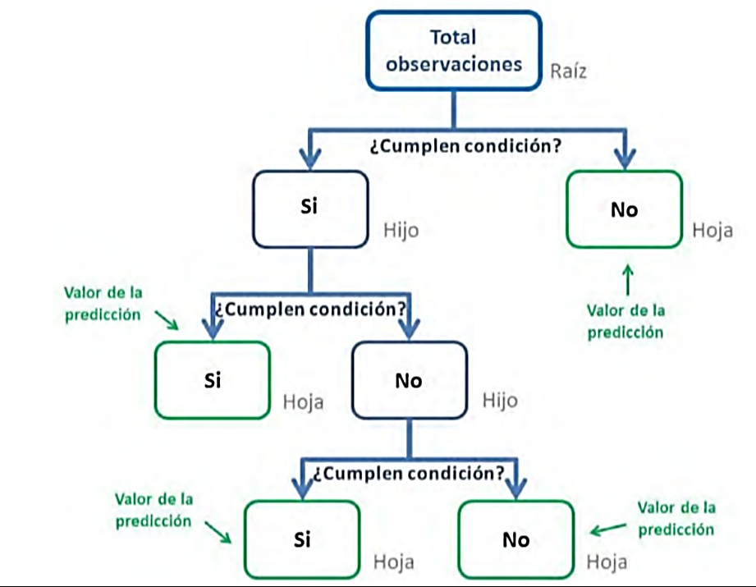
Árboles de Decisión
Clasificación con Árboles de Decisión
Contenido
Árboles de decisión
Árboles de decisión
Ejemplos de Árboles de decisión
Caso de estudio
Metodología
Implementación en Excel
Construcción de un árbol de decisión.
Referencias
Tomado de: https://rpubs.com/elfenixsoy/arbol-veronica

Slide 5

Árboles de Decisión
Clasificación con Árboles de Decisión
Contenido
Árboles de decisión
Árboles de decisión
Ejemplos de Árboles de decisión
Caso de estudio
Metodología
Implementación en Excel
Construcción de un árbol de decisión.
Referencias
Los Árboles de Decisión son modelos por aprendizaje supervisado que, permiten la predicción de una variable de referencia.
Los Árboles de Decisión arrojan como resultado una serie de reglas de decisión inferidas a partir de la estructura de las variables de entrada al modelo.
Si la variable de referencia es una variable categórica (bivariada, niveles), se dice que el Árbol de Decisión es de Clasificación, y si la variable de referencia es número, se conoce como Árbol de Regresión.
La estructura general de un árbol de decisión se describe de la siguiente manera:
Para la creación de cada uno de los nodos del árbol, se utiliza el Indice Gini:
$$I−Gini=1−{\left(\%PreApr\right)}^{2}−{\left(\%PreNeg\right)}^{2}$$
Se espera que este valor tomé valores cercanos a cero.
Cuando el valor se acerca a cero en la clasificación, se dice que la clasificación del árbol es pura.
El I-Gini está determinado por el número de créditos preaprobados y prenegados que posee un nodo del árbol.
Uno de los métodos más conocidos para la creación de árboles binaries, es el método CART (Classification and Regression Trees).

Slide 6
Análisis Exploratorio de los Datos
Clasificación con Árboles de Decisión
Contenido
Árboles de decisión
Árboles de decisión
Ejemplos de Árboles de decisión
Caso de estudio
Metodología
Implementación en Excel
Construcción de un árbol de decisión.
Referencias
Caso de Estudio | Clasificación de Solicitantes de Crédito
Objetivos del Negocio | Una FINTECH está interesada en mejorar la clasificación de sus solicitantes de crédito desde una etapa muy temprana del crédito como es la preaprobación.
Abstracción | La variable preaprobación, es una variable bivariada que permite la clasificación del riesgo en la etapa de preaprobación de un crédito. Esta variable bivariada, está caracterizada por la calidad de las variables socioeconómicas que describen a un solicitante de crédito. Entre estas variables se destacan: Edad, Ingresos, Egresos y Monto (EAD) Para la caracterización de la variable bivariada de preaprobación se utilizará como documento de referencia la normativa emitida por la SuperIntendencia Financiera frente al riesgo crédito (Circular Externa 016 de 2019).
Técnica a utilizar | Árboles de Decisión: Los árboles de decisión son métodos por aprendizaje supervisado que permiten la clasificación de los datos en función de una variable de referencia (pre-aprobación).
Archivos | 0. SolicitantesCrédito(USD).xlsx

Slide 7
Árboles de Decisión - Metodología
Clasificación con Árboles de Decisión
Contenido
Árboles de decisión
Árboles de decisión
Ejemplos de Árboles de decisión
Caso de estudio
Metodología
Implementación en Excel
Construcción de un árbol de decisión.
Referencias
Caracterizamos la Variable de Salida:
Porcentaje de Créditos PreAprobados-PreNegados
Promediamos de las variables de entrada:
Se utiliza la media para la separación de los solicitantes de crédito por decisión de aprobación. La media nos permitirá determinar los criterios de PreAprobación.
Políticas: Personas Jóvenes (debajo media), Ingresos Altos (encima media), Egresos Bajos (debajo media), Montos bajos (debajo media)
EDAD | INGRESOS | EGRESOS | MONTO (EAD)

Slide 8

Árboles de Decisión - Metodología
Clasificación con Árboles de Decisión
Contenido
Árboles de decisión
Árboles de decisión
Ejemplos de Árboles de decisión
Caso de estudio
Metodología
Implementación en Excel
Construcción de un árbol de decisión.
Referencias
¿A cuántos solicitantes que cumplen con el criterio, se les PreApr o PreNeg el crédito?
Porcentaje de Créditos PreAprobados-PreNegados a los que cumplen con el criterio (1-1,1-0)
Porcentaje de Créditos PreAprobados-PreNegados a los que no cumplen con el criterio (0-1,0-0)
Calculamos el Índice Gini:
Me indica la capacidad de una variable para predecir una variable de salida.
$$IG=1−P{PA}^{2}−P{PN}^{2}$$
PPA: Porcentaje de PreAprobados, PPN: Porcentaje de PreNegados

Slide 9
Árboles de Decisión - Metodología
Clasificación con Árboles de Decisión
Contenido
Árboles de decisión
Árboles de decisión
Ejemplos de Árboles de decisión
Caso de estudio
Metodología
Implementación en Excel
Construcción de un árbol de decisión.
Referencias
Seleccionamos la variable más adecuada a usarse como factor de división (o bifurcación)
Entre más cercano se encuentre el Índice Gini a cero, la variable tiene más criterio frente a la PreAprobación.
Creamos un nuevo nivel aplicando el criterio de la variable seleccionada en el paso 5. No olvidemos reconstruir los criterios en el nuevo nivel.

Slide 10

Muchas Gracias

